Slide 1



KAJO FINNJAMBOREE
15.-23.7.2022

Slide 2

FAKTA OM KAJO
Kajo är Finlands Scouters åttonde storläger, dvs. Finnjamboree.
Läger hålls på Evois lägerområde i Lammi nära Tavastehus. Området är bekant åt många scouter från t.ex tidigare finnjamborees (Kilke 2010 och Roihu 2016).
Kajo är riktad åt alla åldersgrupper från spejarscouter uppåt (spejar-, explorer- och roverscouter samt äldre ledare). Även yngre personer kan delta på lägret tillsammansmed sina föräldrar. Läs mer om familjdeltagandet på Kajo: https://kajo2022.fi/sv/familjedeltagare/
Kajos program består av programdalar, öppen pop up –program däremellan samt upplevelsesrika stora program invigningsfest, midfest och avslutningsfest som samlar ihop hela lägret

Slide 3
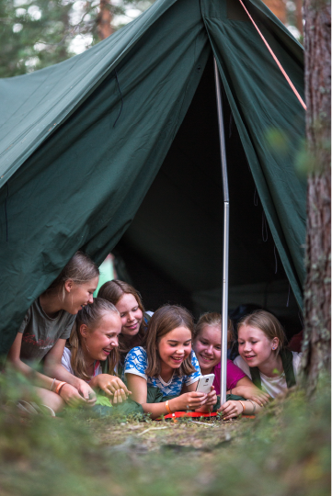
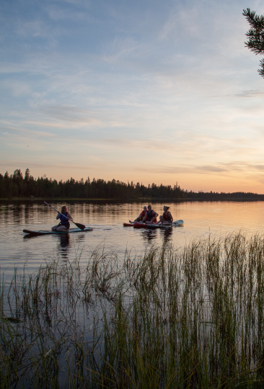
ANMÄLNINGEN
1.12.2021–2.2.2022
Man anmäler sig till Kajo via Kuksa.
Över 18-åringar anmäler sig själv till lägret; minderåriga deltagare anmäls av vårdnadshavaren.
Anmälningsinstruktioner och regler för eventuell annullering kommer att finnas på Kajos nätsida när anmälningen öppnar.
Deltagaravgiften betalas i samband med lägeranmälningen.
Det är också möjligt av socioekonomiska skäl att ansöka om stipendium. Om man ansöker om stipendium, betalar man inte lägeravgiften i samband med anmälningen. Mera information om stipendium publiceras på Kajos nätsida före anmälningen öppnar.
Explorer- och roverscouter samt äldre ledare ombeds ansöka om lägeruppdrag.
Lägerproduktsbutiken öppnar i samband med anmälningens början.
Från vår scoutkår deltar grupperna XXX

Slide 4
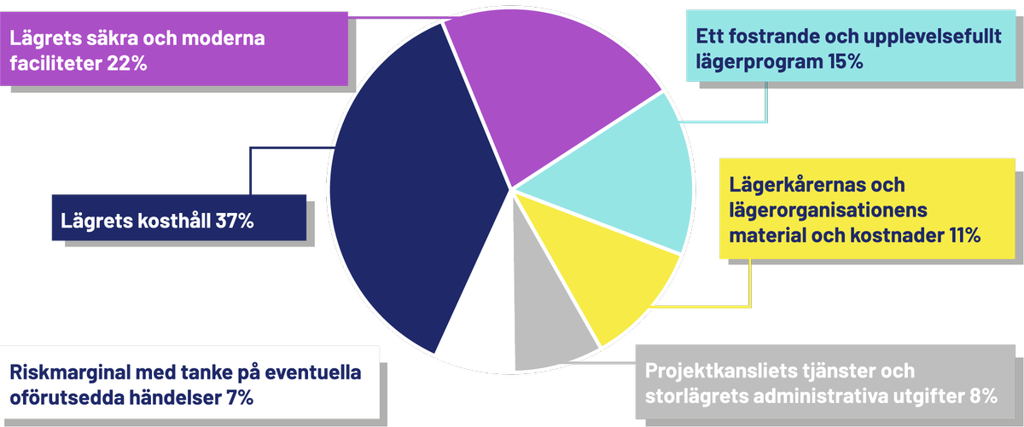
LÄGERAVGIFTEN
Lägeravgiften är 250 €
Övriga deltagaravgifter:
  Daglägeravgift (berör över 3-åriga deltagare) 35 € / 24 h
  4–12-åriga barn 165 € (tillsammans med sina föräldrar på lägret)
  0–3–åriga barn 0 € (tillsammans med sina föräldrar på lägret)
  Bygg- och rivningsläger 0 €
  Internationella deltagare 320 € (inkl. resor till och från lägret)
Lägeravgiften betalas i samband med anmälningen
Av socioekonomiska skäl beviljas det stipendier för deltagaravgifterna. Stipendierna beviljas gradvis upp till stipendier som täcker hela lägeravgiften.
  Om deltagaren vill ansöka om stipendium behöver hen inte betala deltagaravgiften i samband med anmälningen, och ombeds fylla stipendieansökan genast efter anmälningen.
Mera information om stipendium publiceras på Kajos nätsida när anmälningen öppnar.
Notes:
Tässä voi ja kannattaa kertoa mikäli lippukunta tukee lähtijöitä taloudellisesti jollain tavalla.

Slide 5

PROGRAM PÅ KAJO
För spejar-, explorer- och roverscouter ordnas det program under hela lägrets gång.
Spejarscouterna deltar i sex programdalar, där de får möjligheten att bl.a. tävla i nästan ett hundra grenar, utmana sig själv såväl fysiskt som psykiskt och bekanta sig med vetenskapliga teorier.
Explorerscouternas lägervecka består av ca två dagar av uppdrag och aktiviteter i programdalar på resten av dagarna. Explorerscouterna samlas i patruller enligt deras önskemål. Önskemål kan beröra t.ex. specifika uppdrag eller kompisar. Lägerpatrullerna består av scouter från samma underläger.
Roverscouternas läger består 75 % av uppdrag. Resten av tiden har man möjlighet att delta i program. Roverscouter får även ansöka om lägerorganisationens bas- och expertuppdrag.
Äldre ledare har ett uppdrag i antingen lägerkåren eller lägerorganisationen.
Program gemensamt för alla består invigningsfest, midfest och avslutningsfest där hela lägret samlas ihop för att njuta av Evois sommarkvällar tillsammans med sina scoutvänner. Därtill ordnas det Pop Up –programomkring lägret och något i caféerna med!

Slide 6
EN LÄGERDAG PÅ KAJO
Frukost
Program i programdalar
Lunch
Program i programdalar
Kvällsprogram, t.ex. invigningsfest eller midfest
Kvällsmat
Tystnad kl. 23

Slide 7
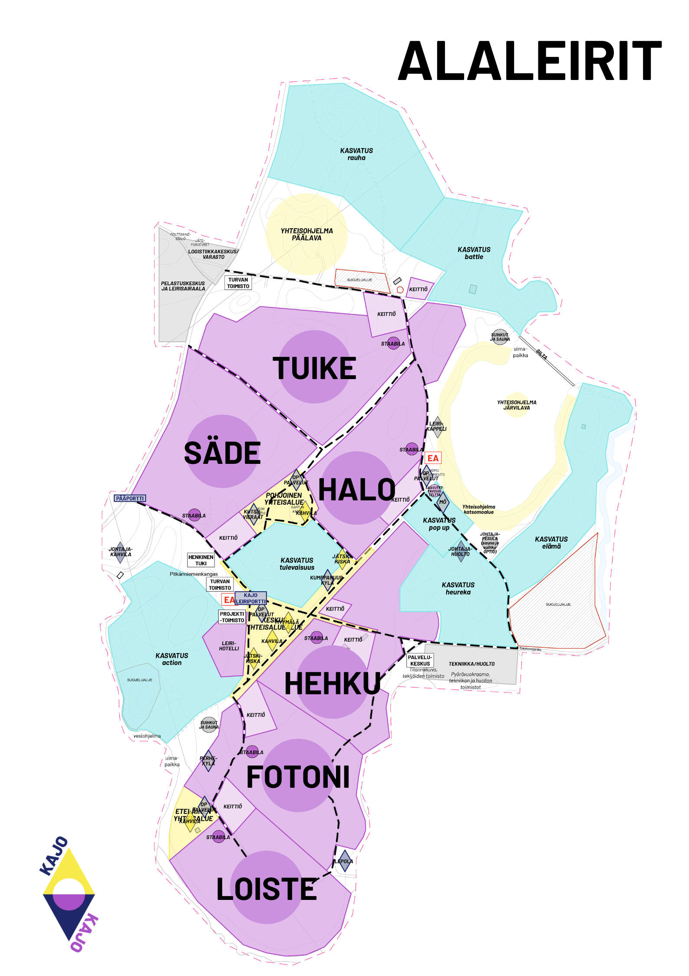
LÄGERKÅRERNA
UNDERLÄGREN
Lägerkårerna består av en eller flera scoutkår(er). Egna bekanta ledare finns alltså med i lägerkåren. ☺
En lägerkår önskas bestå av ungefär 100 personer, hellre flera än färre.
En lägerkår består av spejar-, explorer- och roverscouter och äldre ledare samt eventuella yngre deltagare som bor i lägerkåren tillsammans med sin familj.
Lägerkåren leds av lägerkårchef, -uppdragschef och –programchef. I tillägg till chefstrion har varje åldersgrupp sin egen lots som stödjer deltagare i lägervardagen och exempelvis ger tips om programmöjligheter.
Vi vet inte ännu om vår lägerkår tillhår Halo, Hehku, Säde, Tuike, Loiste eller Fotoni, men det får vi veta under vårens gång!

Slide 8
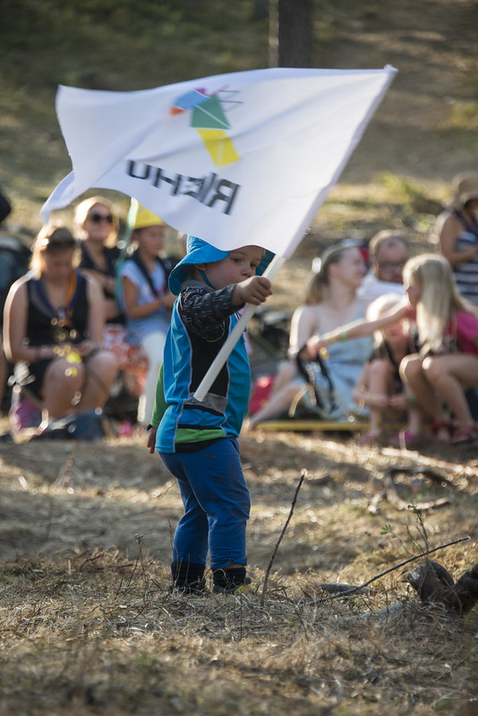
KAJO ON PIENI KAUPUNKI
Kajo samlar ihop över 10 000 människor, vilket börjar närma sig invånarantalet I en liten stad!
Kajo har ju:
  Eget shukhus
  Första hjälpen-platser
  Brandkår
  Fungerande avfallshantering
  Två matställen för personer med specialkost + matställen för alla deltagare
  Hjälp till psykisk hälsa
  Otaliga caféer
  Simnings- och duschmöjligheter

Slide 9
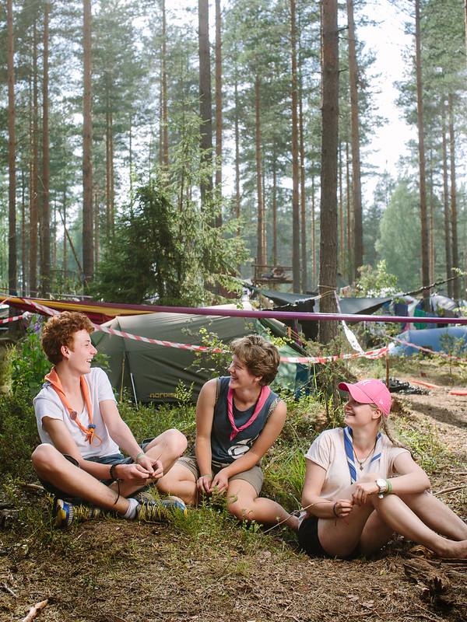
ÖVRIGT
INTRESSANT
På lägret får varje deltagare ett smartarmband som är inträdesbiljett till många av lägrets aktiviteter och program.
  På armbandet kan man även ladda upp pengar (före eller under lägret t.ex. av föräldrarna hemma) och det kan man använda för att betala hos lägrets caféer osv.
  Mer information om armbanden kommer på våren 2022.
All information hittar du på Kajos nätsidor: https://kajo2022.fi/

Slide 10

VÅR KÅR PÅ KAJO
Vi deltar på Kajo tillsammans med scoutkårerna A, B och C. Vår lägerscoutkår heter ABCD.
Till lägret far med deltagarna personer/ledare X, Y, Z…
Vår kår ordnar gemensam transport till Kajo. Den kostar X euro och avgår Y.
Vi ska ordna ett gemensamt träff för alla kårmedlemmar som tänker delta på Kajo i X månad.

Slide 12
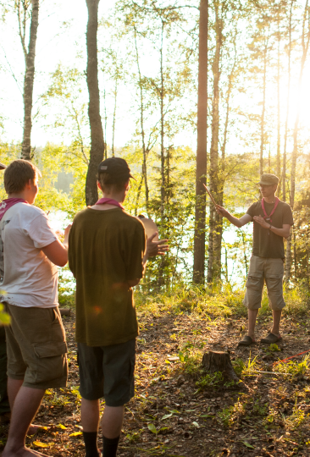
OTSIKKO

Slide 13
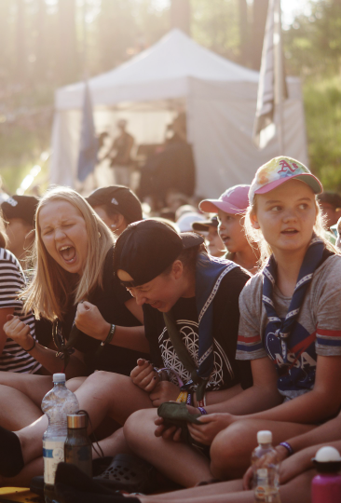
OTSIKKO
Notes:
kuva: Anna Enbuske

Slide 14

KOM IHÅG ÅTMINSTONE DETTA:
Anmälningen sker 1.12.2021-2.2.2022
Deltagaravgiften 250 € betalas i samband med anmälningen.
På lägret får delta scouter och inte-ännu-scouter från och med spejarscouter.
Lägret sker 15.7-23-7.2022

Slide 15

KOM MED OSS OCH GÖR KAJO TILL EN STRÅLANDE UPPLEVELSE!

